Slide 1

Scuola dell’infanzia Arcobaleno
Case Missiroli
Anno scolastico 2023-2024

Slide 2
Docenti:
Alvisi Annalisa,
Camilli Virna,
Famiglietti Giovanna,
Oropallo Sara

Slide 3
“E…le…menti…in circolo”
(progetto inclusivo e interdisciplinare di primaria e infanzia)

Slide 4
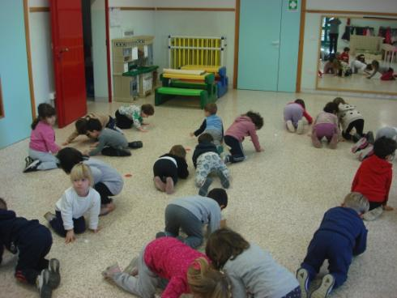
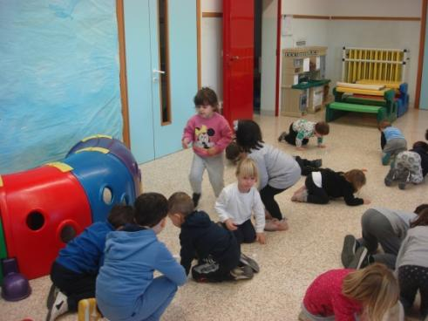
Libertà di movimento, nuotando nell’aria…

Slide 5
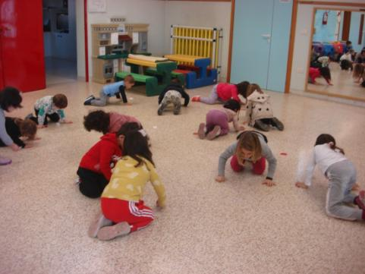
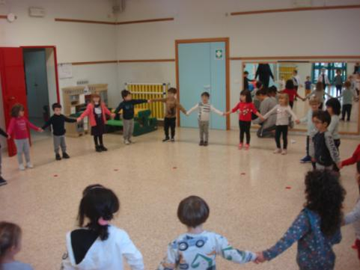

Slide 6
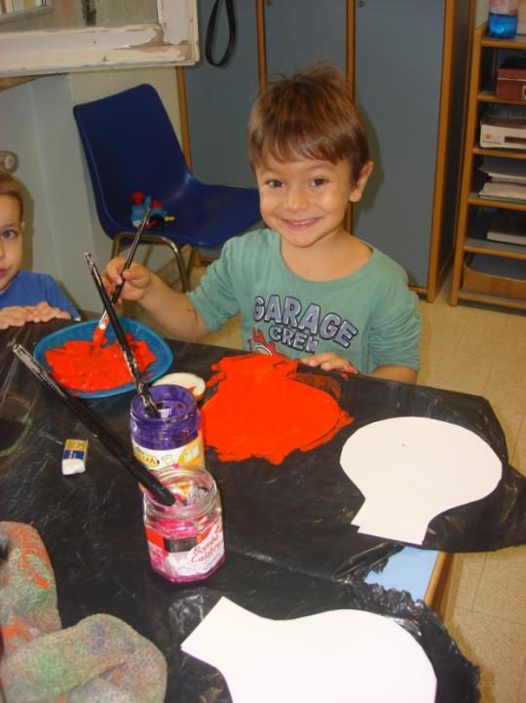

…dipingiamo le mongolfiere

Slide 7
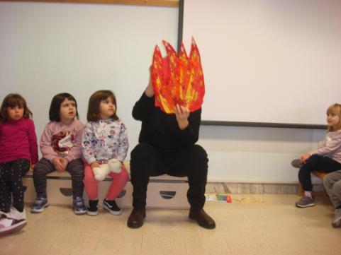
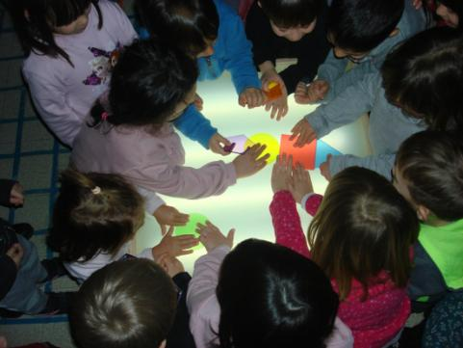
Facciamo volare le mongolfiere con Fiammetta

Slide 8
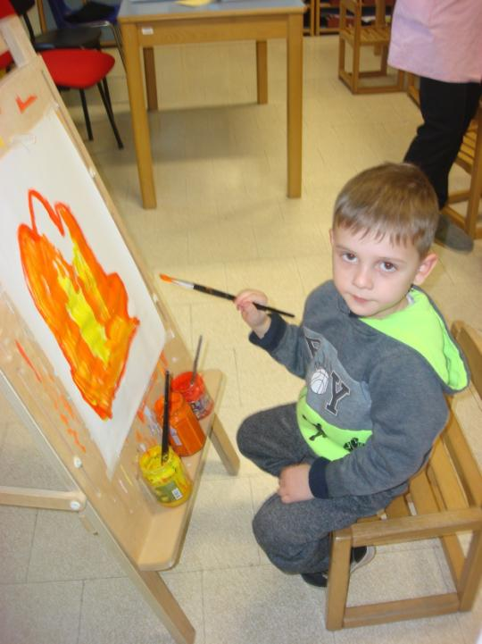
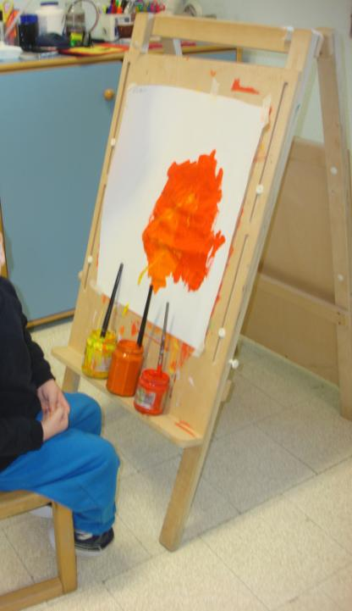

Slide 9
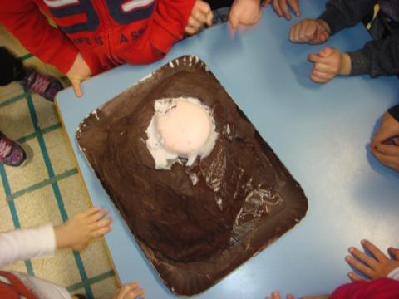
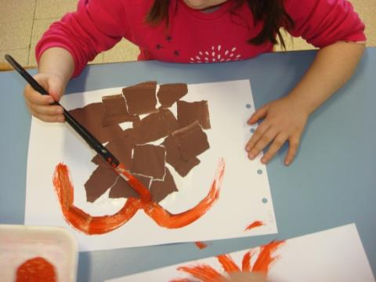
Esperimento scientifico…facciamo eruttare un vulcano

Slide 10
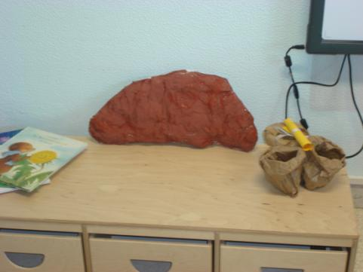
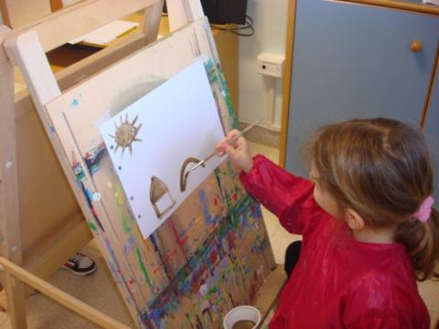
Ecco Zolletta ci porterà a conoscere com’è composta la terra e quali sono le sue caratteristiche

Slide 11
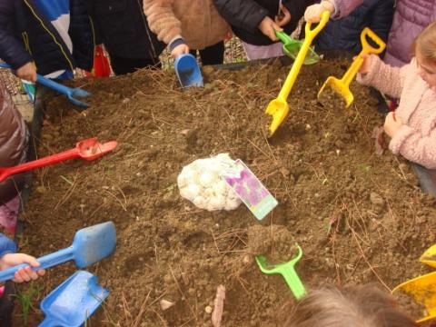
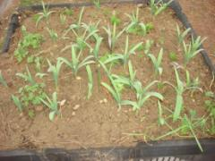
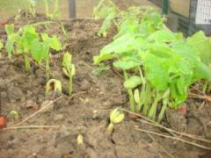
Piantiamo fagioli e bulbi

Slide 12
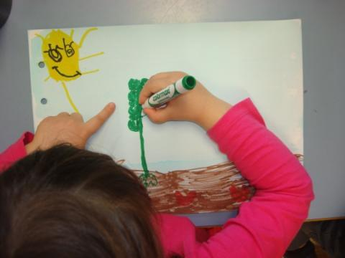
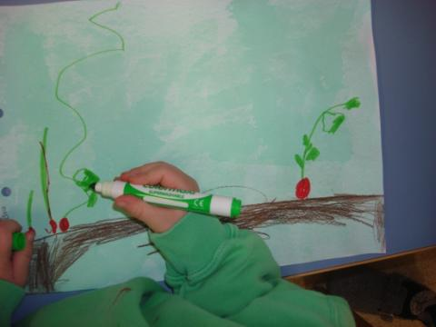

Slide 13
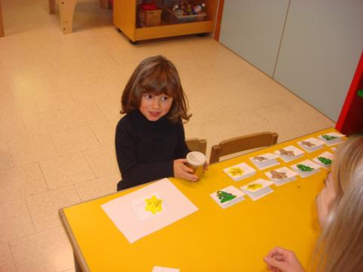
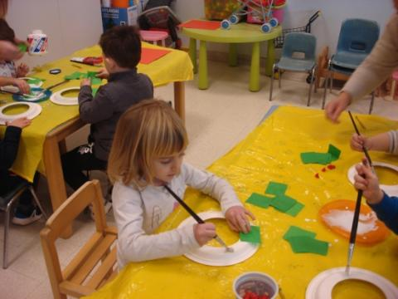
Laboratorio di Natale con i genitori

Slide 14
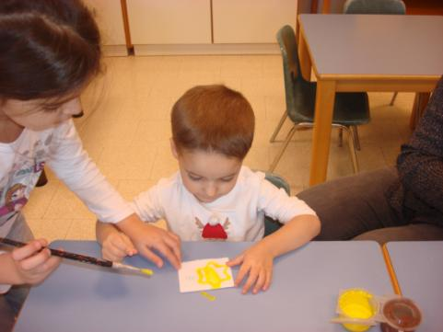
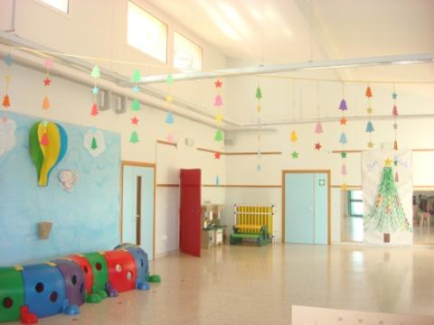

Slide 15
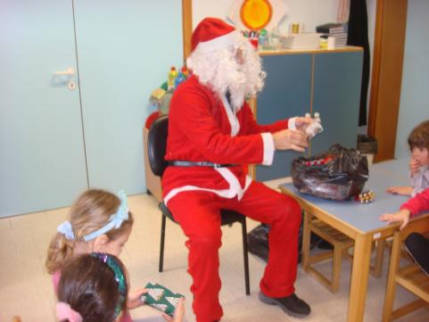
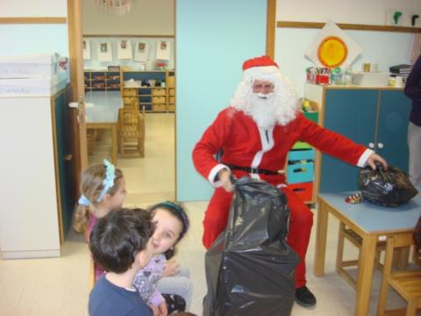
Arriva Babbo Natale

Slide 16
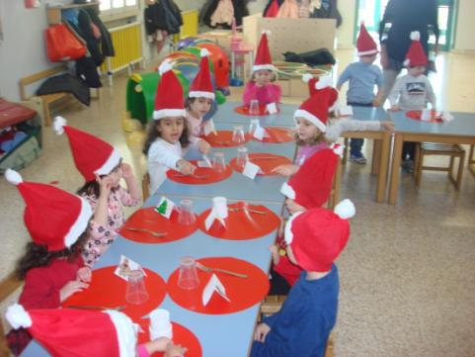
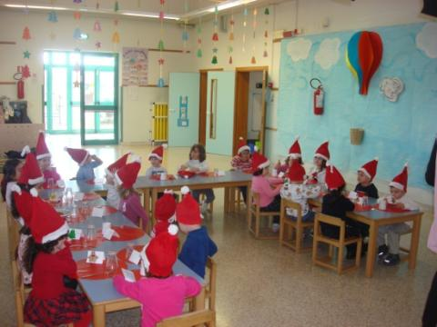
Pranzo di Natale

Slide 17
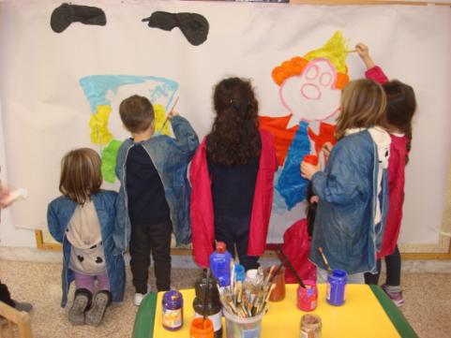
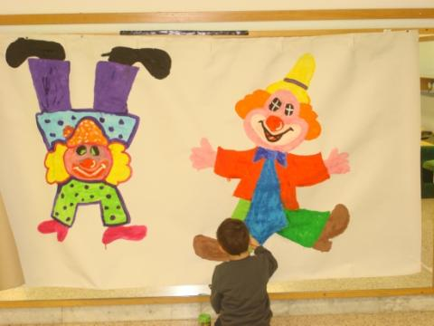
Prepariamo lo sfondo per la festa di…Carnevale

Slide 18
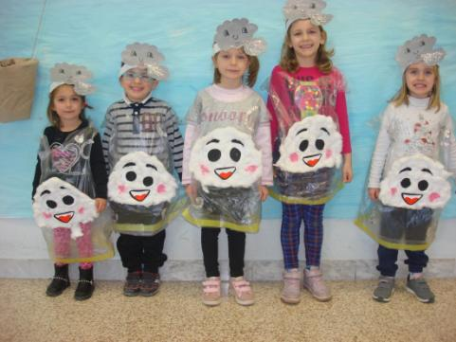
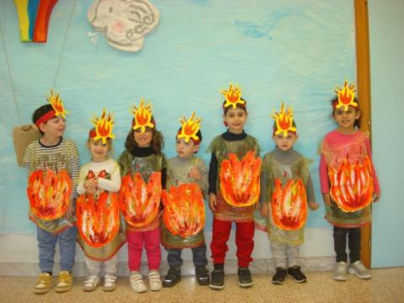
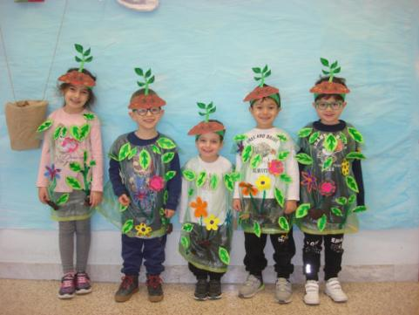
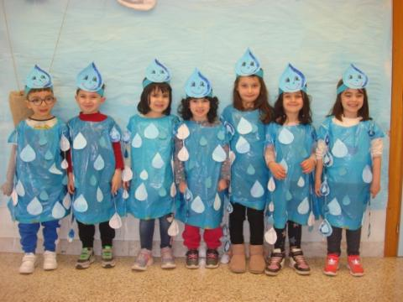

Slide 19
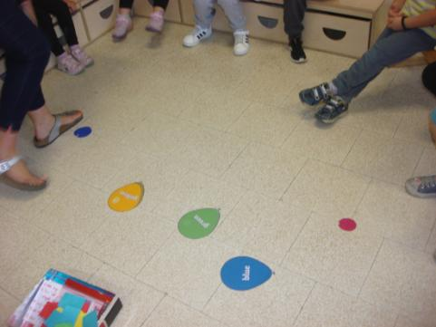
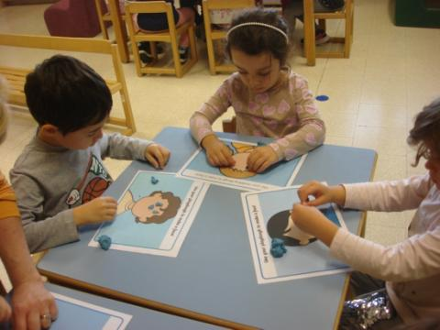
Let’s play, let’s learn
(lezioni con madrelingua inglese)

Slide 20
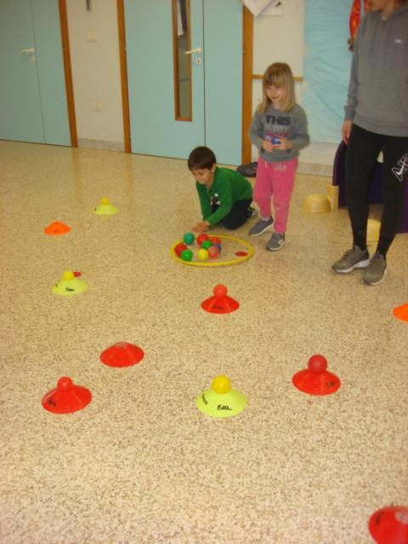
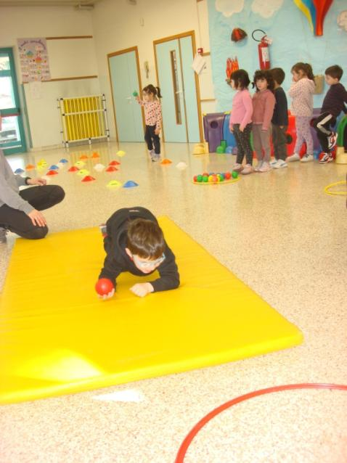
Progetto Panathlon

Slide 21
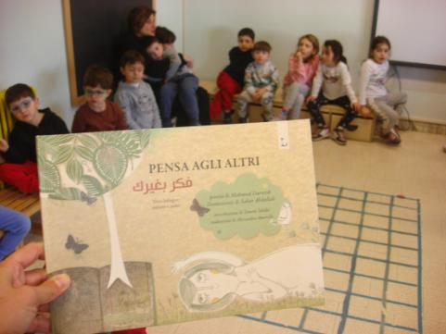
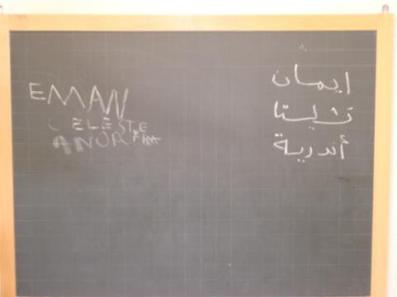
Giornata della madrelingua

Slide 22
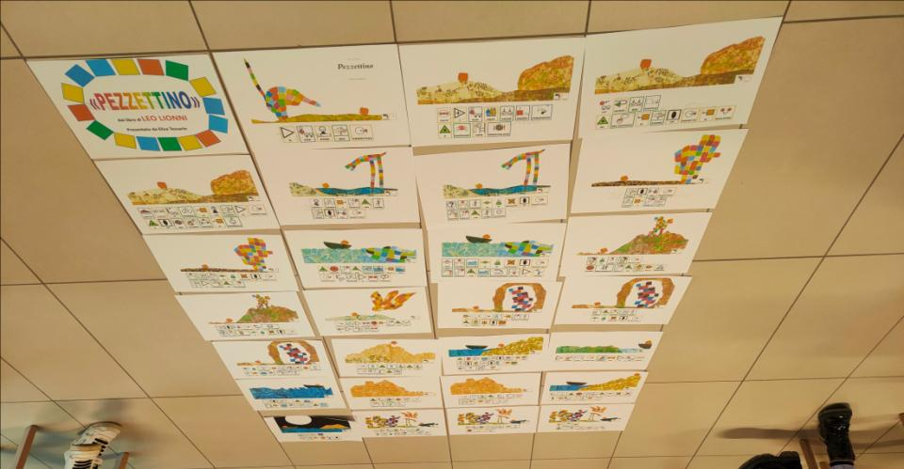
Progetto inclusivo: storia di Pezzettino in CAA ed i quattro elementi.

Slide 23
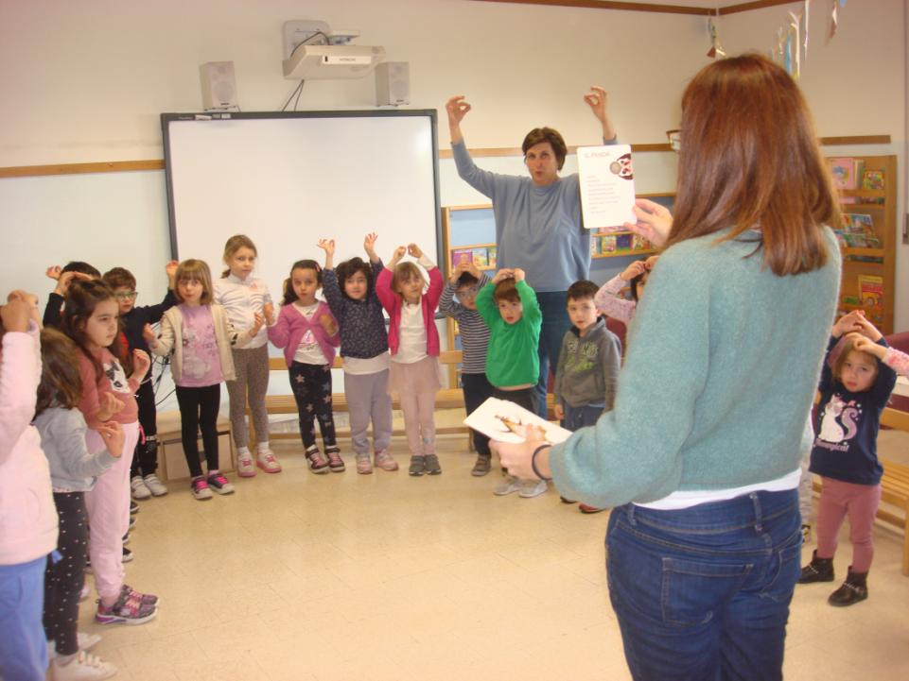
Incontro lettrice volontaria progetto Nati per leggere

Slide 24
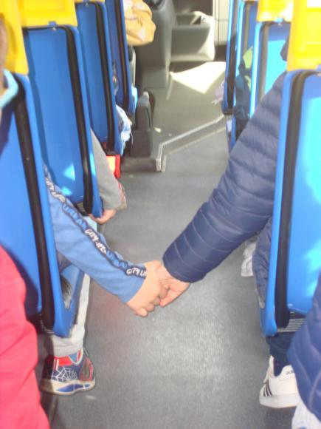
Andiamo al teatro Bogart per lo spettacolo teatrale dal titolo “ Storia di un palloncino “.

Slide 25
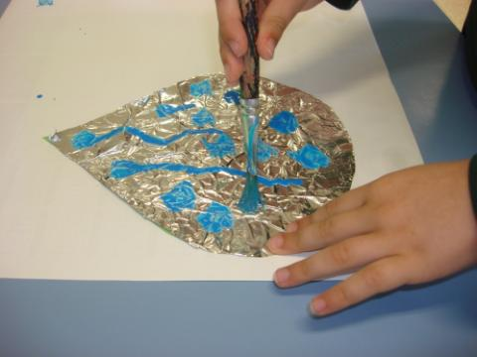
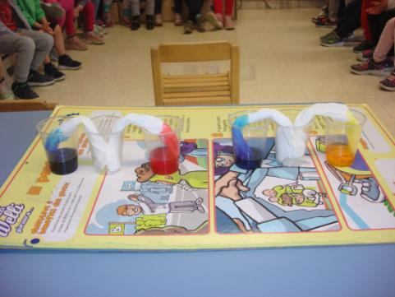
Arriva Gocciolina con lei scopriremo il ciclo dell’acqua: evaporazione, condensazione, precipitazione e infiltrazione.

Slide 26
